Slide 1
Jak budovat silné vztahy
...nauč se nepomlouvat, žehnat…
Martina Zachrlová
18.února 2018
Bučovice

Slide 2
SILNÉ VZTAHY ...nepomlouvat, žehnat...
„Pomluva je jako uhel:
když nespálí, alespoň zašpiní.“
Simon Achenbach

Slide 3
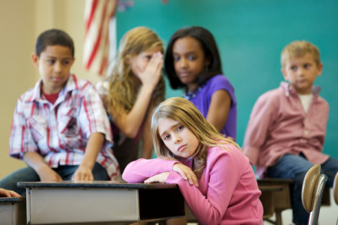
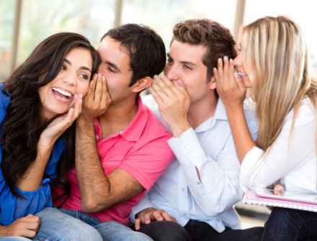
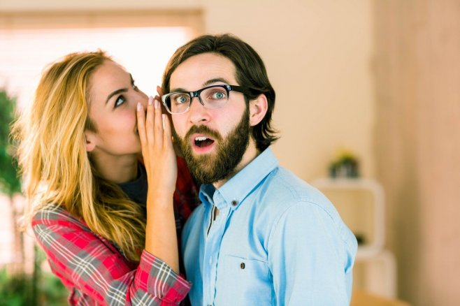
SILNÉ VZTAHY ...nepomlouvat, žehnat...

Slide 4
SILNÉ VZTAHY ...nepomlouvat, žehnat...
POMLUVY:
Souhlas – podpora – šíření
Nesouhlas – podvědomí – sledování – šíření
Nesouhlas – postavení se proti – druhá strana – šíření?
Nesouhlas – neposlouchání – povzbuzení k řešení s danou osobou

Slide 5
SILNÉ VZTAHY ...nepomlouvat, žehnat...
„Proč mi to říkáš?“

Slide 6
SILNÉ VZTAHY ...nepomlouvat, žehnat...
Lukáš 15:28 I rozhněval se a nechtěl jít dovnitř. Otec vyšel a domlouval mu. 29 Ale on mu odpověděl: ‚Tolik let už ti sloužím a nikdy jsem neporušil žádný tvůj příkaz; a mně jsi nikdy nedal ani kůzle, abych se poveselil se svými přáteli. 30 Ale když přišel tenhle tvůj syn, který s děvkami prohýřil tvé jmění, dal jsi pro něho zabít vykrmené tele.‘ 31 On mu řekl: ‚Synu, ty jsi stále se mnou a všecko, co mám, je tvé. 32 Ale máme proč se veselit a radovat, poněvadž tento tvůj bratr byl mrtev, a zase žije, ztratil se, a je nalezen.‘„

Slide 7
SILNÉ VZTAHY ...nepomlouvat, žehnat...
Genesis 37:3 Izrael miloval Josefa víc než všechny své ostatní syny, neboť ho zplodil ve svém stáří. Dokonce mu udělal zdobenou suknici. 4 Když ale jeho bratři zjistili, že ho jejich otec miluje víc než je, začali ho nenávidět. Nebyli s ním schopni ani klidně promluvit.

Slide 8
SILNÉ VZTAHY ...nepomlouvat, žehnat...
Genesis 45:24 Pak své bratry propustil. Když odcházeli, řekl jim: „Jen mezi sebou nevyvolávejte po cestě hádky!“

Slide 9
SILNÉ VZTAHY ...nepomlouvat, žehnat...
Rút 1:16 Ale Rút jí odvětila: „Nenaléhej na mne, abych tě opustila a vrátila se od tebe. Kamkoli půjdeš, půjdu, kdekoli zůstaneš, zůstanu. Tvůj lid bude mým lidem a tvůj Bůh mým Bohem. 17 Kde umřeš ty, umřu i já a tam budu pochována. Ať se mnou Hospodin udělá, co chce! Rozdělí nás od sebe jen smrt.“

Slide 10
SILNÉ VZTAHY ...nepomlouvat, žehnat...
Otevřenost
Trávení času
Jedna pro druhou
Radost / pláč spolu
V dobrých i špatných časech
Vážit si druhých
Být příkladem
Být požehnáním / povzbuzením

Slide 11
SILNÉ VZTAHY ...nepomlouvat, žehnat...
ŽEHNEJ A BUĎ POŽEHNÁNÍM!

